Slide 1

МИНИСТЕРСТВО ОБРАЗОВАНИЯ СВЕРДЛОВСКОЙ ОБЛАСТИ
ГАПОУ СО «ЕКАТЕРИНБУРГСКИЙ КОЛЛЕДЖ ТРАНСПОРТНОГО СТРОИТЕЛЬСТВА»
Создать приложение для база данных «Университеты
Белоруссии»
Работу выполнил: Хворенков Антон
Руководитель: Мирошниченко Г.В.
Группа: Пр-33

Slide 2



О разработке
Программа предназначена для предоставления информации об университетах Беларуси. Продукт позволяет увидеть список университетов, их сайты и области. Данная разработка — это программный комплекс, предназначенный для отслеживания информации об университетах, специальностях, студентах и преподавателях.
Запись данных
Система ролей
Картотека

Slide 3

Цели и задачи проекта
Цель: Реализовать приложение для просмотра информации о Белорусских колледжах с возможностью добавлять специальности, студентов и преподавателей
Задачи
Изучить актуальную информацию по области данной задачи
Подобрать средства для разработки программного продукта
Подобрать наиболее удобный для пользователя дизайн
Учесть требования к задаче и разработать подобранный интерфейс

Slide 4

Качества
АДАПТАЦИЯ
Простой и понятный интерфейс который не вызывает дискомфорта при пользовании приложением
ФУНКЦИОНАЛЬНОСТЬ
Программа предусматривает разный функционал для разных типов пользователей
РАБОТА С ДАННЫМИ
30+ методов, Внешняя API интеграция, Автоматические расчеты

Slide 5

Инструменты
Navigation
В программе есть вариант выбора интерфейса в отображении карусели (Carousel) — плавное горизональный список, и обычный список, (RecyclerView)- плавный вертикальный список
ROOM
Для хранения данных использована библиотека Room использующая SQL базу
SPINNER
Использование при регистрации для выбора варианта входа

Slide 6
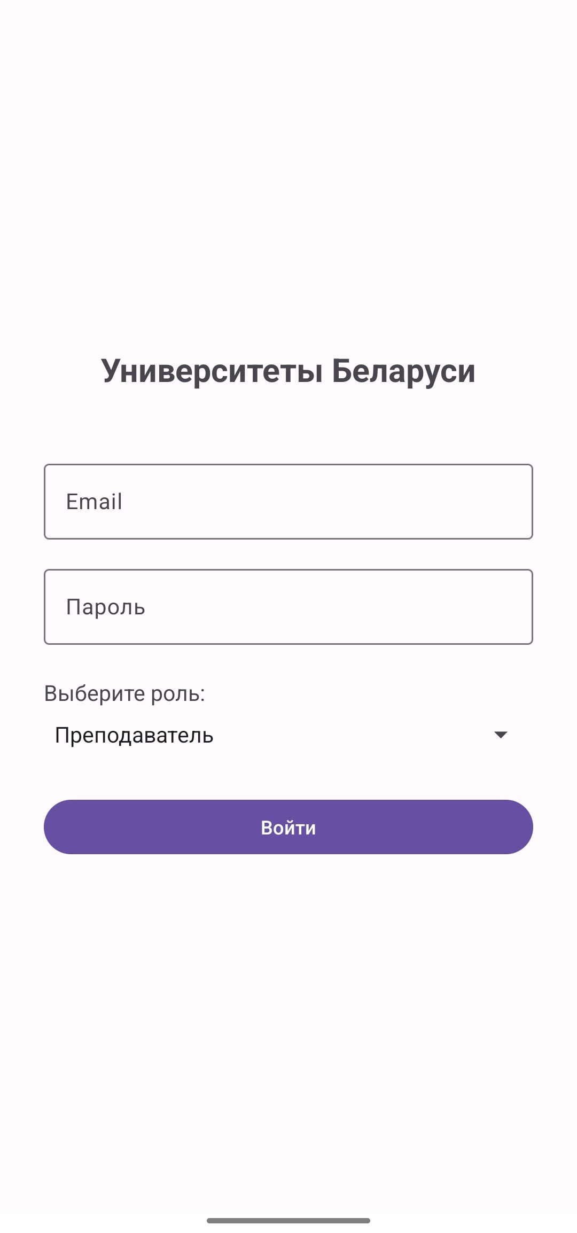
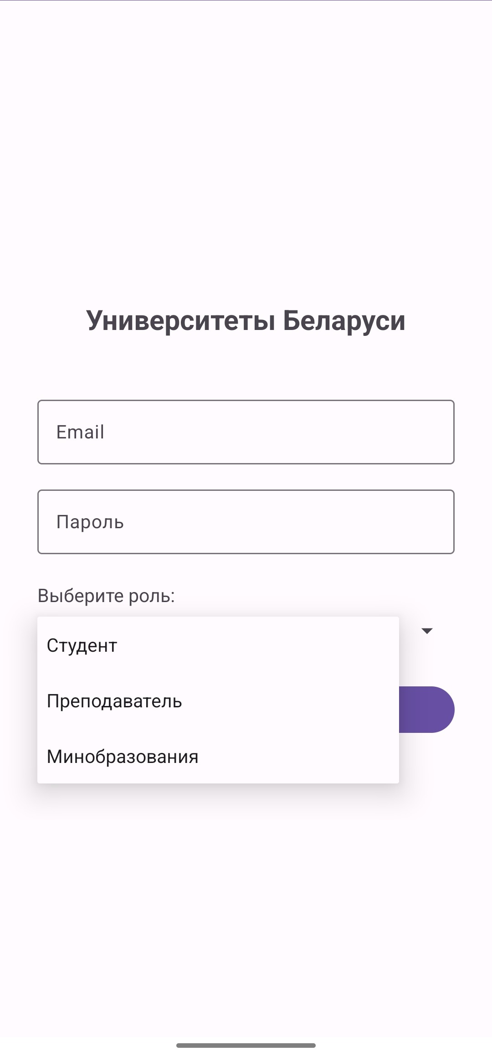
Главное окно
программы
Простота интерфейса способствует
взаимодействию пользователя с информацией

Slide 7
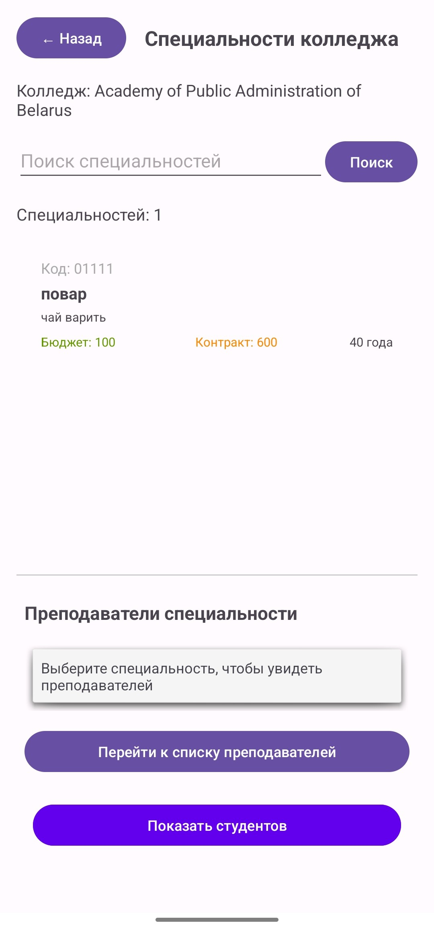
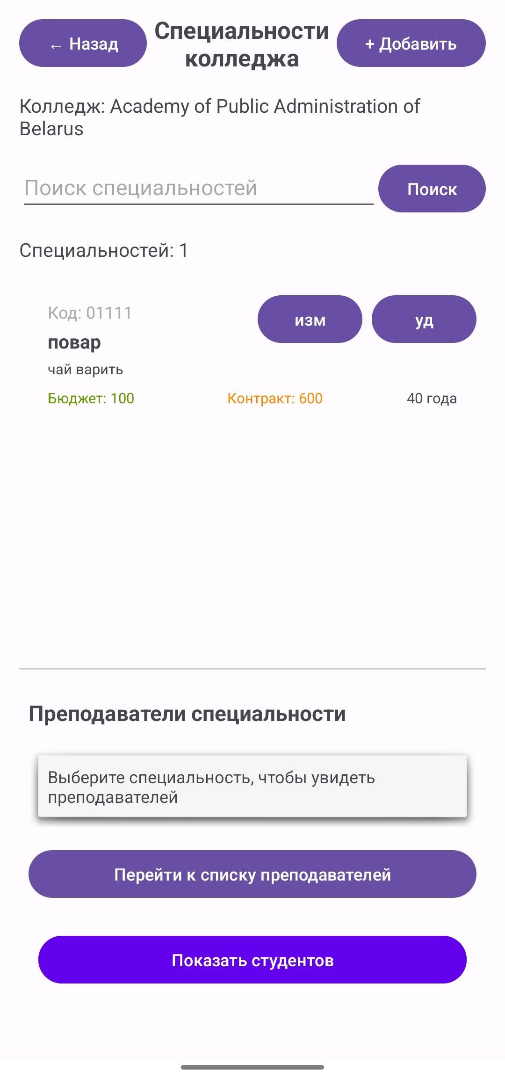
Программа в разных уровнях доступа
Разный функционал для разных ролей
Простота интерфейса способствует
взаимодействию пользователя с информацией

Slide 8
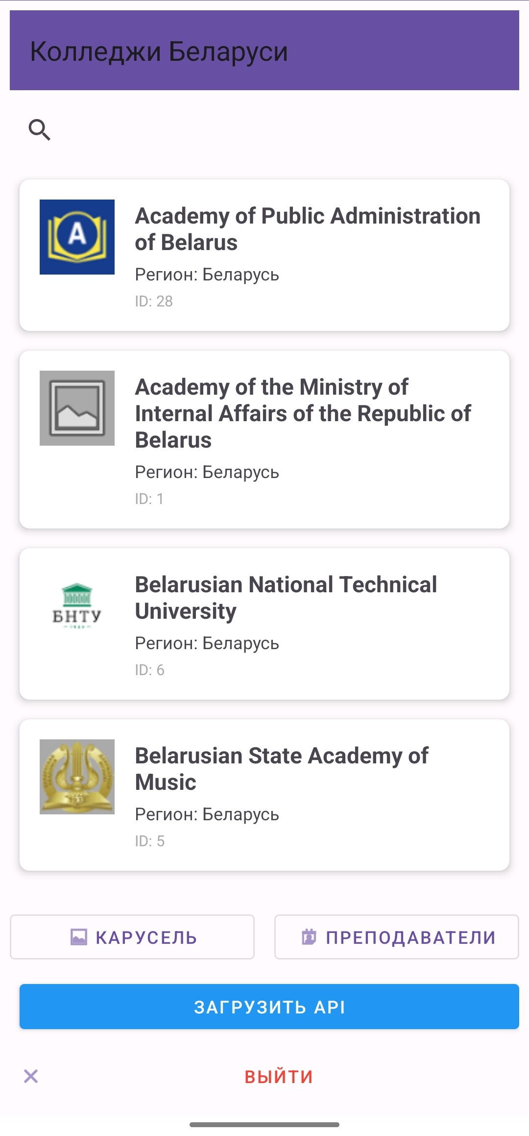
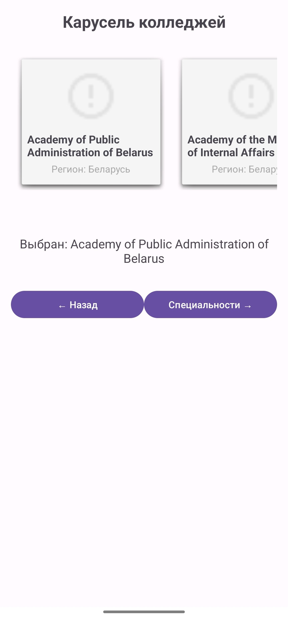
Просмотр записей
Доступно два варианта получения информации, Обычный список с поиском или вариант с горизонтальным списком
Простота интерфейса способствует
взаимодействию пользователя с информацией

Slide 9
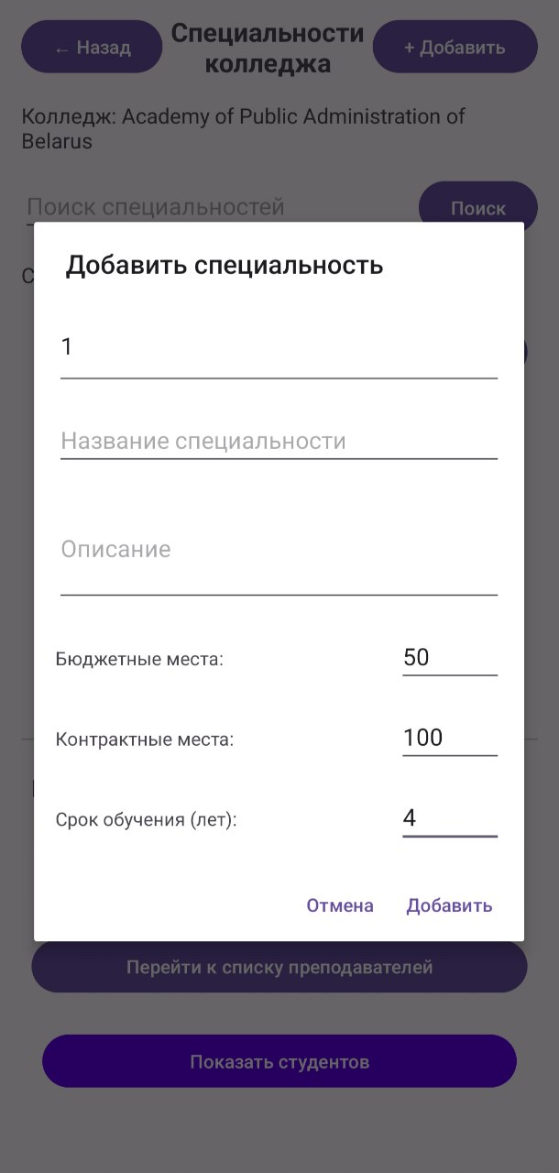
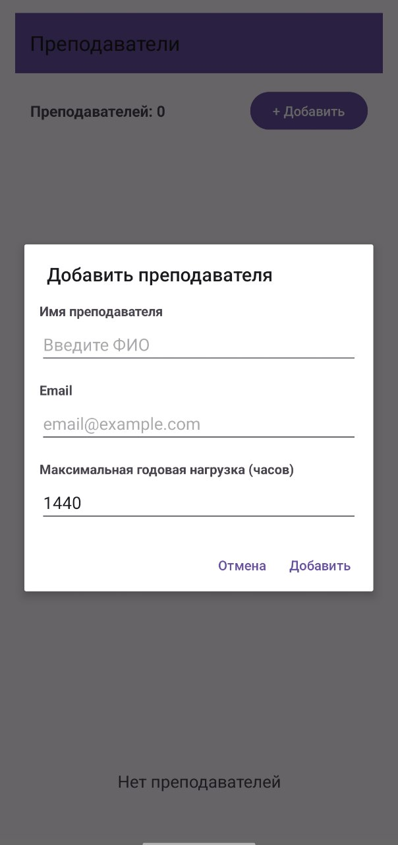
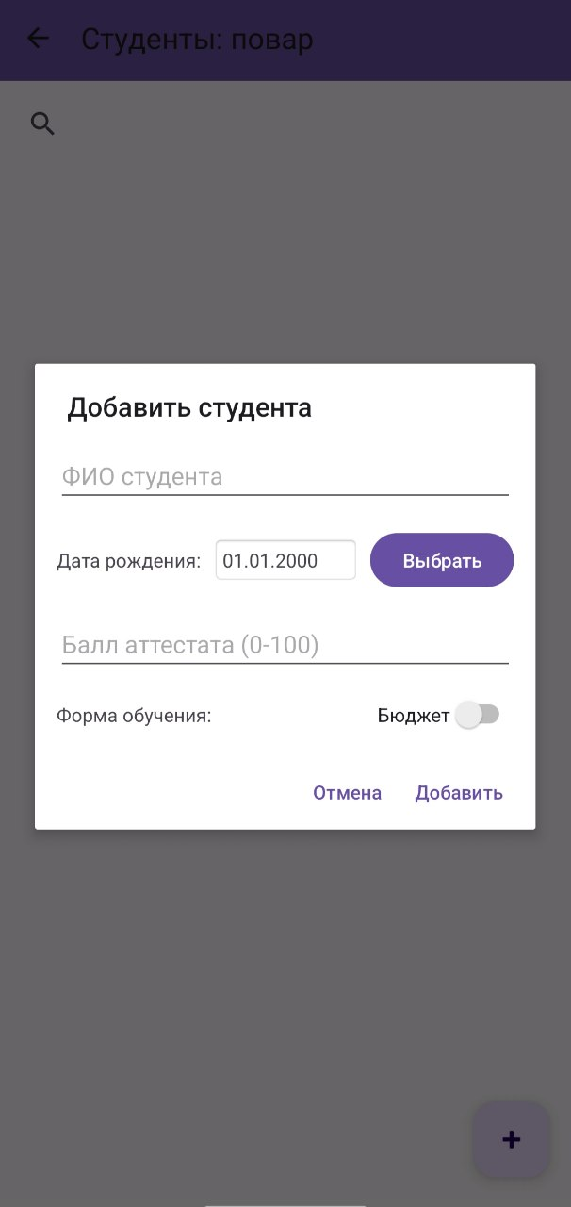
Добавление элементов
Возможность добавлять удалять изменять элементы таблиц
Простота интерфейса способствует
взаимодействию пользователя с информацией

Slide 10
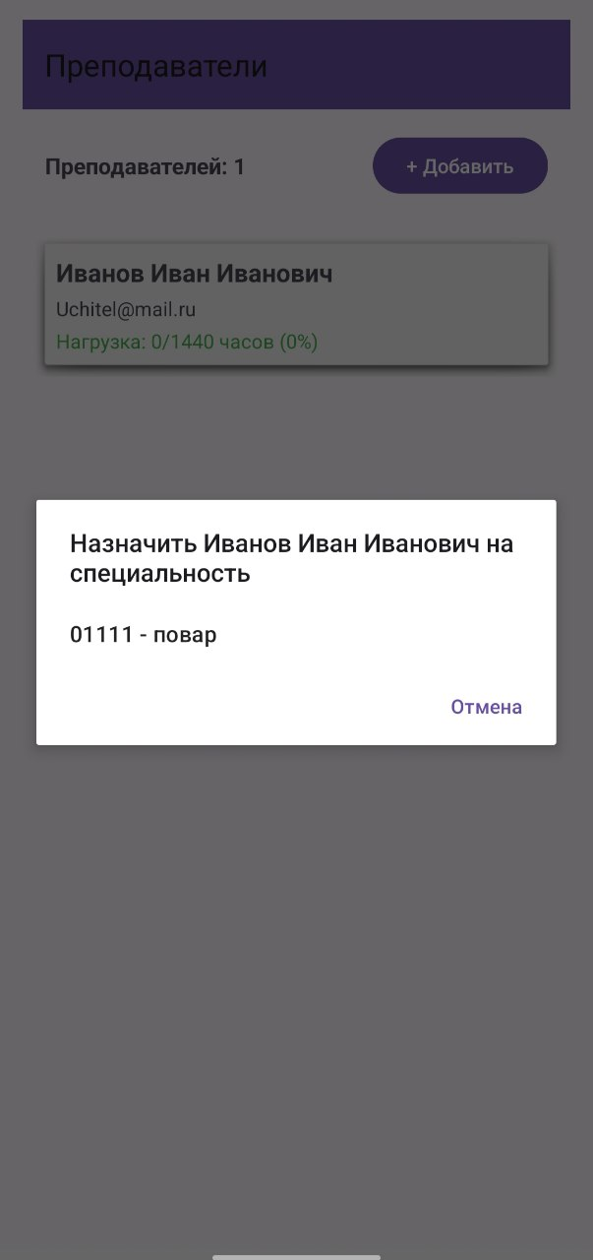
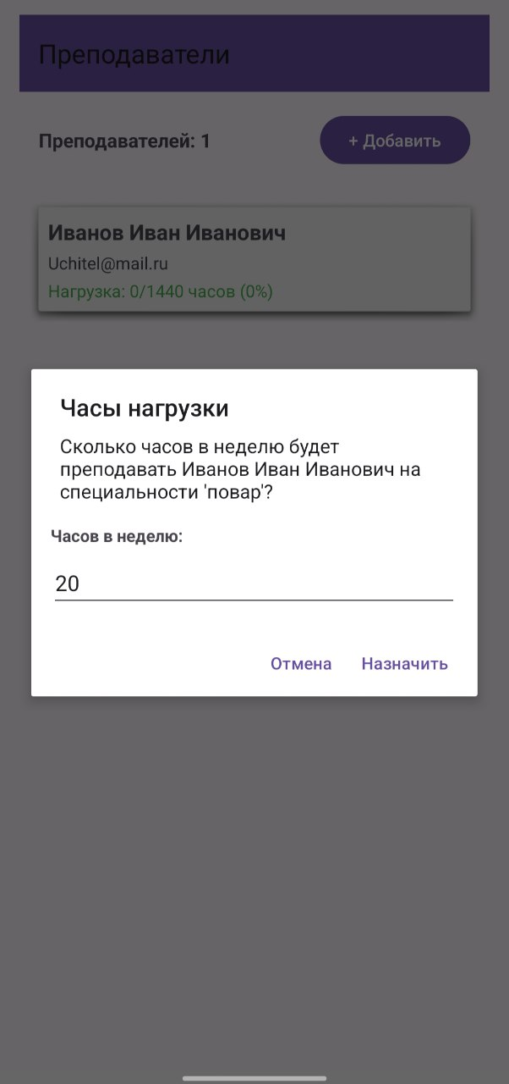
Соединение логики
Назначение преподавателей на специальности
Простота интерфейса способствует
взаимодействию пользователя с информацией

Slide 11

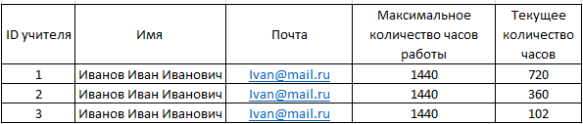

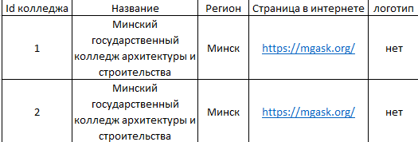
Форма студента
Форма учителя
Форма учитель-специальность
Форма университеты

Slide 12

Перспектива разработки
Оптимизация кода, редактирование базы данных
Расширение функционала настройки интерфейса
Уведомления и напоминания

